Slide 1
Quien quiere ser millonario

Slide 2
Pregunta N#1
Que son las dunas ?
Es una acumulación de arena
Es un ecosistema
Es una cadena alimenticia
Ninguna de las anteriores

Slide 3
Fallaste
Perdiste te vas sin ganar nada
Comenzar de nuevo

Slide 4
Acertaste
Felicitaciones continua al siguiente nivel:
Siguiente

Slide 5
Pregunta N#2
Como se forman las dunas ?
Por las corrientes marinas
Mediante las
corriente, el oleaje
Por un sisma
Por derrumbes

Slide 6
Fallaste
Perdiste te vas sin ganar nada
Comenzar de nuevo

Slide 7
Acertaste
Felicitaciones continua al siguiente nivel:
Siguiente

Slide 8
Pregunta N#3
La vegetación es importante ? ¿ por que?
Si, por que da vida al ecosistema
no, por que no es importante
Si, por que amortigua del viento
No, por que no sirve para nada

Slide 9
Fallaste
Perdiste te vas sin ganar nada
Comenzar de nuevo

Slide 10
Acertaste
Felicitaciones continua al siguiente nivel:
Siguiente

Slide 11
Pregunta N#4
Las dunas son capas?
fuertes
duras
sensibles
suaves

Slide 12
Fallaste
Perdiste te vas sin ganar nada
Comenzar de nuevo

Slide 13
Acertaste
Felicitaciones continua al siguiente nivel:
Siguiente

Slide 14
Pregunta N#5
Donde se desarrolla el ecosistema dunar?
En las orillas del mar
en lagunas
En selvas
En trópicos

Slide 15
Fallaste
Perdiste te vas sin ganar nada
Comenzar de nuevo

Slide 16
Acertaste
Felicitaciones continua al siguiente nivel:
Siguiente

Slide 17
Pregunta N#6
En los ecosistemas dunar hay plantas?
girasoles
leñosas
De primavera
De invierno

Slide 18
Fallaste
Perdiste te vas sin ganar nada
Comenzar de nuevo

Slide 19
Acertaste
Felicitaciones continua al siguiente nivel:
Siguiente

Slide 20
Pregunta N#7
Como están formadas las dunas fijas?
Por corrientes
Por vegetación
Por pinares
Por capas

Slide 21
Fallaste
Perdiste te vas sin ganar nada
Comenzar de nuevo

Slide 22
Acertaste
Felicitaciones continua al siguiente nivel:
Siguiente

Slide 23
Pregunta N#8
Las dunas son?
Rígidas
Fallaste
Estáticas
Sensibles
Móviles

Slide 24
Fallaste
Perdiste te vas sin ganar nada
Comenzar de nuevo

Slide 25
Acertaste
Felicitaciones continua al siguiente nivel:
Siguiente

Slide 26
Pregunta N#9
Una forma de conformar dunas es ?
No hacer refugios con piedras
Mantener el piso húmedo
Cavar 100 m.
Ninguna de las anteriores

Slide 27
Fallaste
Perdiste te vas sin ganar nada
Comenzar de nuevo

Slide 28
Acertaste
Felicitaciones continua al siguiente nivel:
Siguiente

Slide 29
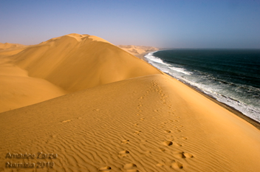
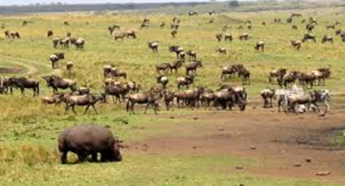
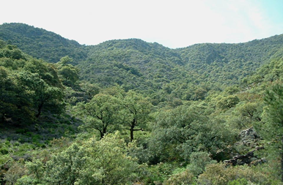
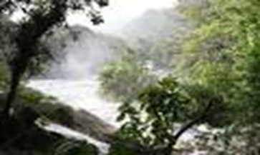
Pregunta N#10
Cual de estas imágenes representa el ecosistema dunar ?

Slide 30
Fallaste
Perdiste te vas sin ganar nada
Comenzar de nuevo

Slide 31
Acertaste
Felicitaciones continua al siguiente nivel:
Siguiente

Slide 32
Pregunta N#11
En donde son fijas las dunas?
Sector sur
Sector norte
Sector occidental
Sector oriental

Slide 33
Fallaste
Perdiste te vas sin ganar nada
Comenzar de nuevo

Slide 34
Acertaste
Felicitaciones continua al siguiente nivel:
Siguiente

Slide 35
Pregunta N#12
En el sector norte que plantas pueden fijar sus raíces ?
Las margaritas
Los girasoles
La palmera canaria, los juncos y el salado
El musgo

Slide 36
Fallaste
Perdiste te vas sin ganar nada
Comenzar de nuevo

Slide 37
Acertaste
Felicitaciones continua al siguiente nivel:
Siguiente

Slide 38
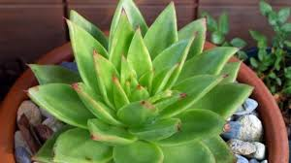
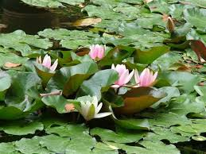
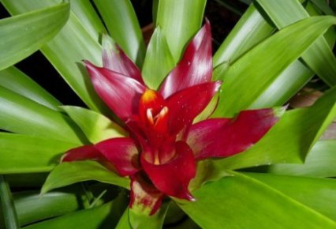
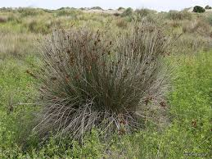
Pregunta N#13
Cual de estas imágenes es el junco ?

Slide 39
Fallaste
Perdiste te vas sin ganar nada
Comenzar de nuevo

Slide 40
Acertaste
Felicitaciones continua al siguiente nivel:
Siguiente

Slide 41
Pregunta N#14
Las dunas por que medio se orientan ?
Por un paramo
Por la calidad del sol
Por la lluvia
Por la función de los vientos

Slide 42
Fallaste
Perdiste te vas sin ganar nada
Comenzar de nuevo

Slide 43
Acertaste
Felicitaciones continua al siguiente nivel:
Siguiente

Slide 44
Pregunta N#15
Los movimientos de las dunas que problemas causan?
Destrucción de terrenos cultivados
Derivación de edificios
Acabar con vidas humanas
Acabar con el aire

Slide 45
Fallaste
Perdiste te vas sin ganar nada
Comenzar de nuevo

Slide 46
Acertaste
Felicitaciones continua al siguiente nivel:
Siguiente

Slide 47
Pregunta N#16
Cuando se habla extensas regiones y se forman dunas se habla de?
Grandes vientos
Mares de arenas
Diferentes clases de pestes
Ninguna de las anteriores

Slide 48
Fallaste
Perdiste te vas sin ganar nada
Comenzar de nuevo

Slide 49
Acertaste
Felicitaciones continua al siguiente nivel:
Siguiente

Slide 50
Pregunta N#17
Que animal es mas común en las dunas?
El tigre
El canguro
Las liebres
El loro

Slide 51
Fallaste
Perdiste te vas sin ganar nada
Comenzar de nuevo

Slide 52
Acertaste
Felicitaciones continua al siguiente nivel:
Siguiente

Slide 53
Pregunta N#18
Donde se encuentran las dunas?
En las ciudades
En las selvas
En los pueblos
En las costas

Slide 54
Fallaste
Perdiste te vas sin ganar nada
Comenzar de nuevo

Slide 55
Acertaste
Felicitaciones continua al siguiente nivel:
Siguiente

Slide 56
Pregunta N#19
Que efectos negativos están destruyendo las dunas?
Vehículos y extracciones de arena
Exportación de
minerales
Crecimientos de ciudades
La contaminación

Slide 57
Fallaste
Perdiste te vas sin ganar nada
Comenzar de nuevo

Slide 58
Acertaste
Felicitaciones continua al siguiente nivel:
Siguiente

Slide 59
Pregunta N#20
Que ley protege las dunas?
Ley 201
Ley 132
Ley 131
Ley 133

Slide 60
Fallaste
Perdiste te vas sin ganar nada
Comenzar de nuevo

Slide 61
Acertaste
Felicitaciones continua al siguiente nivel:
Siguiente

Slide 62
Felicidades has ganado

